Slide 1

広告の力で事業主と消費者の”縁”をつなぐ
U-ライティング
サービス紹介
代表：上原 龍之介

Slide 2
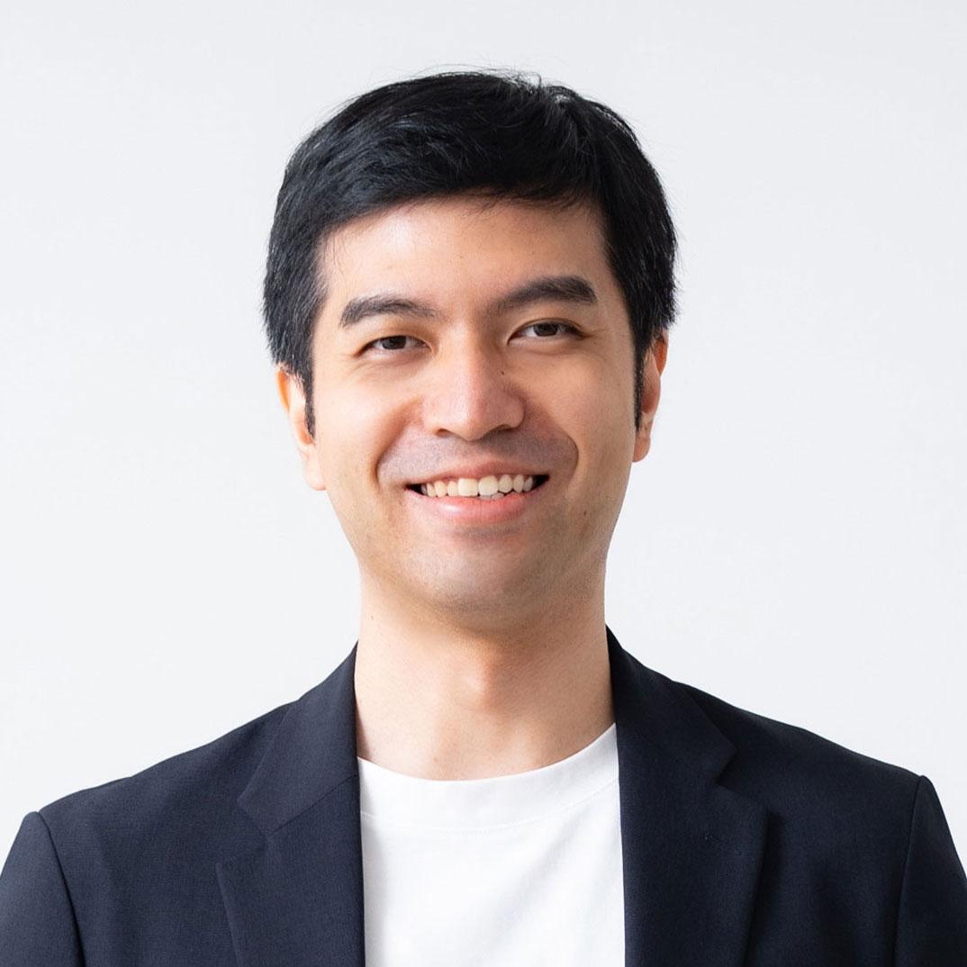
PROFILE
サービス提供者のプロフィール
U-ライティング代表 集客プランナー / ライター
上原 龍之介
美容・健康業界を中心に、薬機法に配慮しながら“売れる”広告づくりと集客戦略の提案を行う。
ライター歴
集客企画から運用まで
配慮した表現設計
6年以上
HP・LP・LINEなど
薬機法・景表法
キャリア迷子な略歴
ゲーム業界の就職を目指して専門学校を卒業 → 就活に失敗
→ ゲームアプリのメールサポート（2年） → 働き続けてもジリ貧の可能性を感じる
→ 建築積算（3.5年） → フリーランスライターとして独立
→ 現在：集客プランナー兼ライター
© U-Writing All Rights Reserved.
2

Slide 3
MY PHILOSOPHY
仕事の理念
集客迷子を減らしたい
よく聞く声 01
よく聞く声 02
よく聞く声 03
高いお金をかけたのに、
成果が出ない
自力で頑張るが、
結果まで遠回りに
専門家に頼みたいが、
費用が重い
数十万円かけてHP・LPを作った、講座やコンサルを受けた。それでも問い合わせが増えない。
もう一度自分で集客に取り組むものの、手探りのため結果が出るまで時間がかかる。
早く結果を出すには専門家の力が必要。
でも、また大きなお金がかかってしまう。
© U-Writing All Rights Reserved.
3

Slide 4
MY PROMISE
私の約束
01
本当に必要なものだけを作る
02
最初は少額から提案します
ご依頼の前に、それが本当に必要なのかを伝えます。
お互いの費用・時間がもったいない。
広告は資産運用。あらゆる集客手段を試して、上手く行った手法に追加投資をするのが少ない損失で検証ができる。
03
1回の相談から使える（月額依頼）
04
誇大広告はしない
契約の縛りはなく、必要なときだけ
ご利用いただけます。
薬機法・景表法を守り、消費者とお客様が
笑顔でつながる広告を作ります。
© U-Writing All Rights Reserved.
4

Slide 5


SERVICE
提供サービス
制作代行サービス
集客顧問サービス
カワリミ
ミチスジ
広告を作る時間がない方向け
集客活動の相談を継続的にしたい方向け
✓ LP・HP制作／ライティング
✓ 公式LINE構築・運用
✓ Meta広告運用
✓ チラシ・営業資料など
✓ 月最大4時間のZoom相談
✓ 制作物への添削・アドバイス
✓ 集客施策の分析・仮説検証
✓ メッセージ相談無料
✓ 1回だけの相談もOK
単発 5,000円〜
月額 49,800円〜
※契約前にサービス内容の調整で減額可
© U-Writing All Rights Reserved.
5

Slide 6
SERVICE SITE
サービスサイト
U-ライティングのサービスページ（https://www.u-promotion.com/）
ここにLPのファーストビュー（最初に見える画面）のスクリーンショットを貼る
© U-Writing All Rights Reserved.
6
Notes:
このあたりの考え方は、私のサービスサイトにもまとめています。
（サイトの最初の画面を見せて、「この後、広告づくりで大事にしている原則を5つお話しします」と次につなげる）

Slide 7
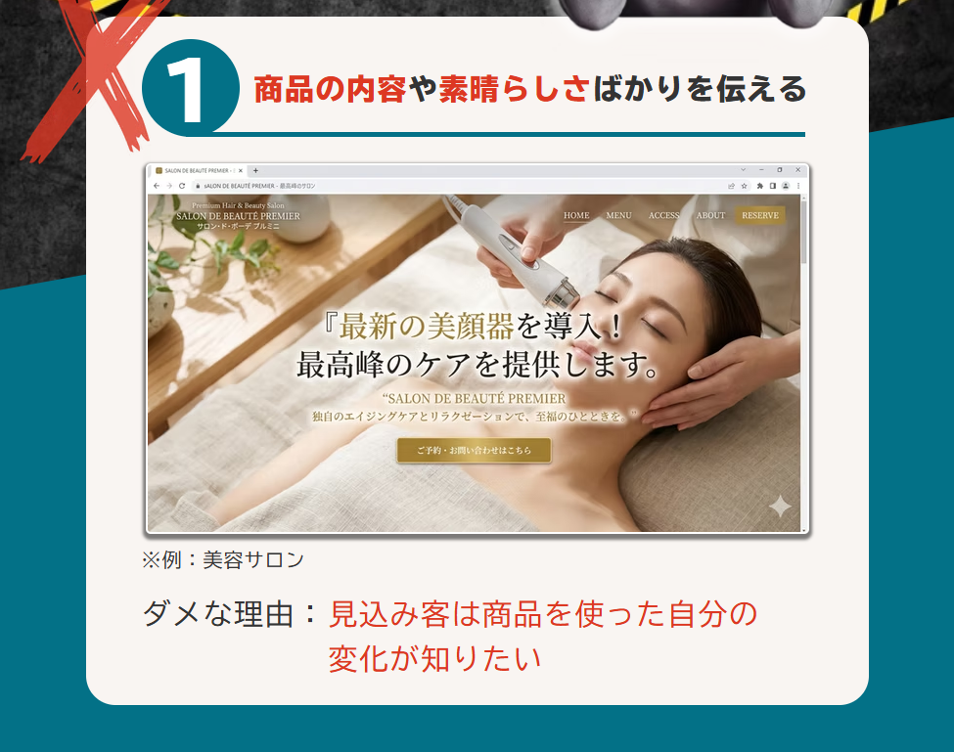
MY METHOD 原則 01
広告づくりの原則 1
「商品のすごさ」ではなく「使った後の変化」を伝える
- よくある失敗 -
商品の内容や素晴らしさばかりを伝えてしまう
私なら…
見込み客が知りたいのは、商品そのものより「使った自分がどう変わるか」。
まずターゲットの悩みと、使った後の理想の姿を言葉にします。
薬機法で効果を言えない商品でも、「体験」や「変化」なら伝えられる。
© U-Writing All Rights Reserved.
7

Slide 8
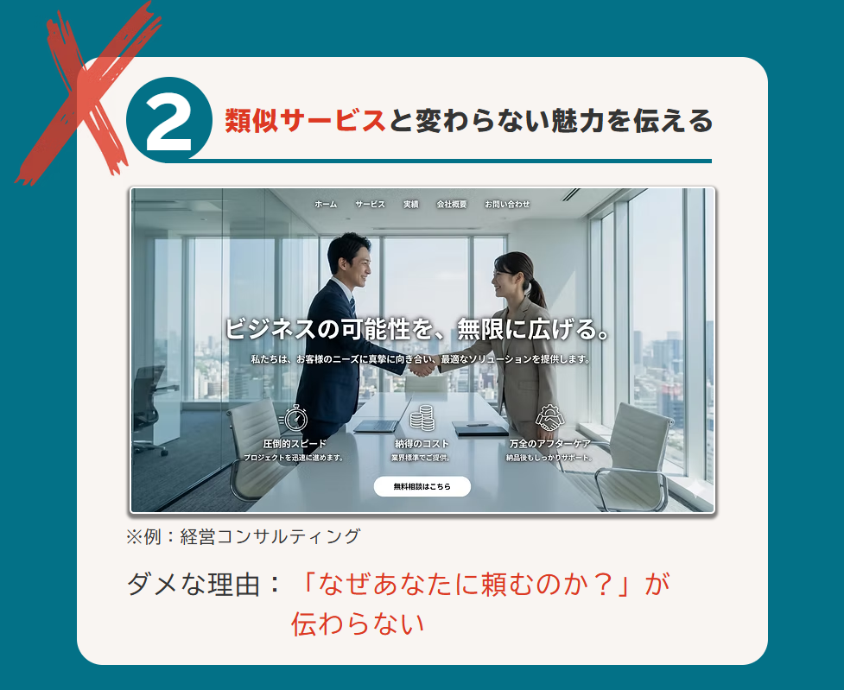
MY METHOD 原則 02
広告づくりの原則 2
「どこでも言える魅力」ではなく「あなたに頼む理由」を伝える
- よくある失敗 -
類似サービスと変わらない魅力を伝えてしまう
私なら…
「スピード」「安心」「丁寧」はどこでも言える。
経歴・実績・想いを掘り起こして、「あなただけの理由」を言葉にします。
ご本人が当たり前だと思っていることほど、強みになる可能性も。
© U-Writing All Rights Reserved.
8

Slide 9
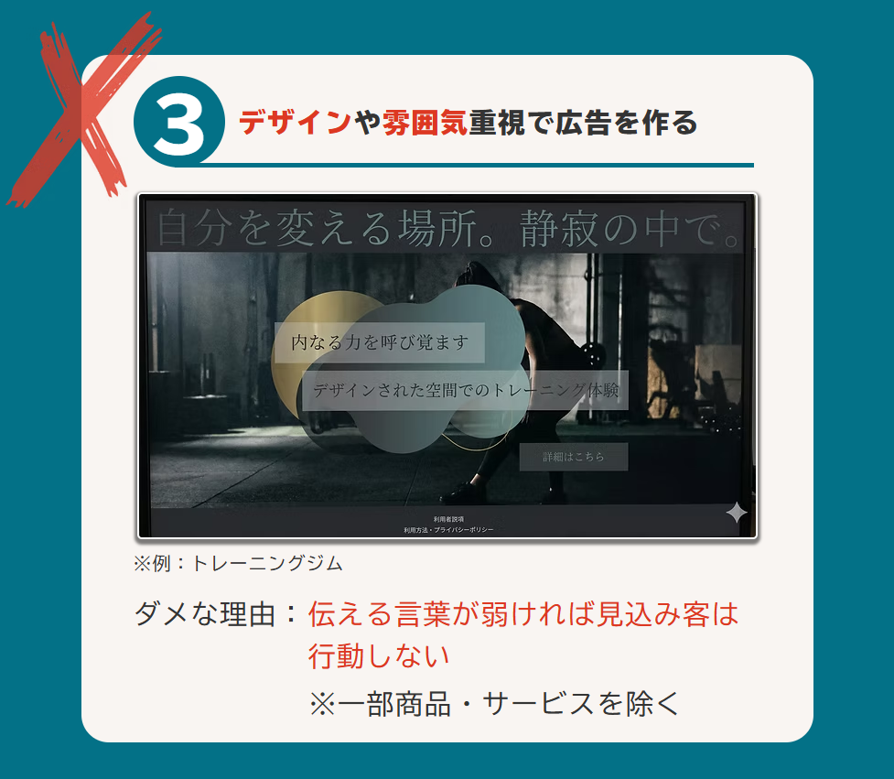
MY METHOD 原則 03
広告づくりの原則 3
「雰囲気」ではなく「行動したくなる言葉」で伝える
- よくある失敗 -
デザインや雰囲気を重視して広告を作ってしまう
私なら…
おしゃれでも、言葉が弱ければ人は動かない。
先に「読んだ人に何をしてほしいか」と、そのための言葉を決め、デザインはそれを届ける器にします。
※商品によっては、デザイン重視が正解の場合もあります。
© U-Writing All Rights Reserved.
9

Slide 10
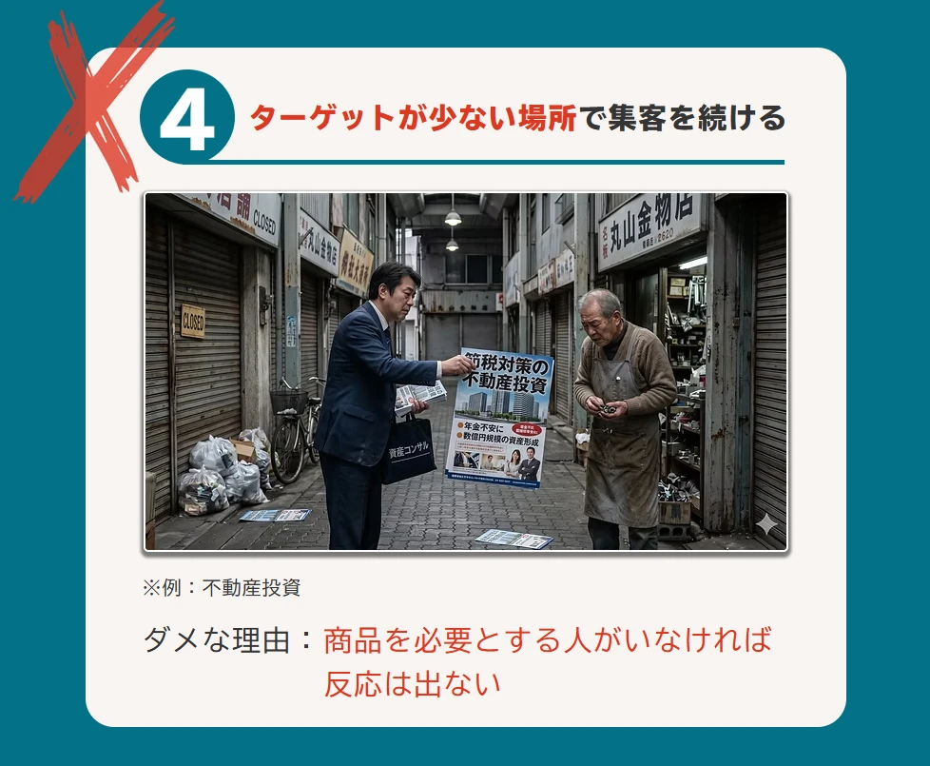
MY METHOD 原則 04
広告づくりの原則 4
「なんとなくの場所」ではなく「お客様がいる場所」で伝える
- よくある失敗 -
ターゲットが少ない場所で集客を続けてしまう
私なら…
どんなに良い広告でも、必要とする人がいない場所では反応は出ない。
お客様が実際にいる媒体・地域・タイミングを選んでから作ります。
LP・Meta広告・LINEなど、媒体の組み合わせまで設計する。
© U-Writing All Rights Reserved.
10

Slide 11
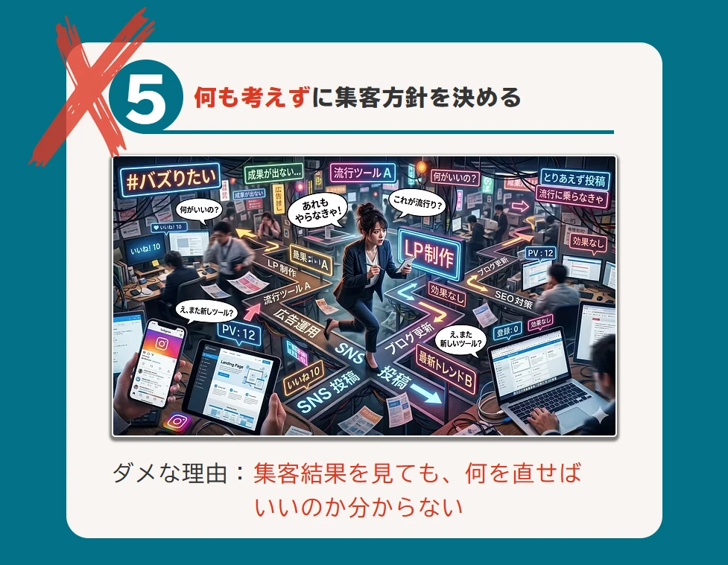
MY METHOD 原則 05
広告づくりの原則 5
「流行り」ではなく「仮説と数字」で方針を決める
- よくある失敗 -
何も考えずに集客方針を決めてしまう
私なら…
流行りを追うだけだと、結果を見ても何を直せばいいか分からない。
「これで何人来るはず」という仮説を立てて始め、数字を見て一つずつ直します。
作って終わりではなく、改善まで伴走する。
© U-Writing All Rights Reserved.
11

Slide 12
MY METHOD
広告づくりの考え方
売れる広告は、センスではなく「論理」で作る
01
誰に
「商品のすごさ」ではなく、「使った後の変化」を伝える
02
何を
「どこでも言える魅力」ではなく、「あなたに頼む理由」を伝える
03
どう
「雰囲気」ではなく、「行動したくなる言葉」で伝える
04
どこで
「なんとなくの場所」ではなく、「お客様がいる場所」で伝える
05
どう直す
「流行り」ではなく、「仮説と数字」で方針を決める
© U-Writing All Rights Reserved.
12

Slide 13
OUR STRENGTHS
私の強み -選ばれる理由2選-
STRENGTH 01
STRENGTH 02
制作とコンサル、
どちらも対応できる
差別化 → 売上アップまで狙える
薬機法対策
お客様の要望に合わせた提案ができる
守るだけでなく、他社との違いを作る
・今は作らず、相談だけ
・LPの冒頭だけ作り直す
・方針を決めてから、必要なものだけ作る
・作ったチラシやWebページなどを添削する
・効果効能は言わず、「体験」「変化」を言葉にする
・単なる言い換えではなく、ベネフィットを設計
・景表法にも配慮した表現
作ることが前提の制作会社でも、広告を作らないコンサルでもない。
現状必要なものだけを提案します。
法律を意識するほど、どこも同じ表現になりがち。
だからこそ差別化のチャンスになります。
© U-Writing All Rights Reserved.
13

Slide 14
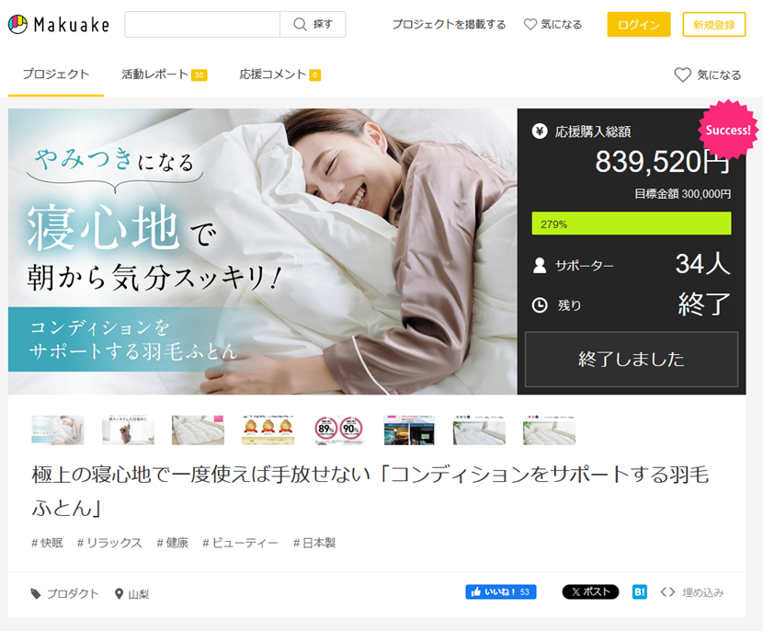
CASE STUDY 01
導入事例
機能性寝具（羽毛ふとん）
クラウドファンディング｜ページ企画・ライティング担当
課題
お客様の要望は「睡眠の質が改善する」旨を伝えたい。
薬機法上、「快眠」「疲労回復」などの効果を直接うたえず、魅力の伝え方に悩んでいた。
やったこと
法に触れない範囲で「睡眠体験」「朝の目覚め」の変化に焦点を当てたストーリーを設計。写真撮影のディレクションも実施。
成果
80万円近い売上
ページ公開1ヶ月以内に達成
© U-Writing All Rights Reserved.
14

Slide 15
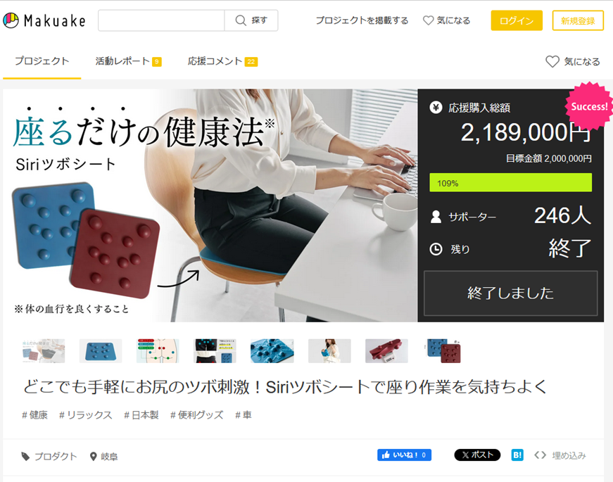
CASE STUDY 02
導入事例
健康雑貨（ツボ押しシート）
クラウドファンディング｜ページ企画・ライティング担当
課題
お客様の要望は「商品利用で冷え性改善につながる」旨を伝えたい。
ニッチな健康グッズであり、短期間で認知を広げて支援を集めるためにインパクトあるページ設計が必要だった。
やったこと
ターゲットの「痛み」「悩み」に寄り添う構成案を作成。
利用シーンが浮かぶ撮影ディレクションで、共感を呼ぶページに。
成果
200万円以上の売上
プロジェクト終了時点。公開3日で約50万円超え達成。
© U-Writing All Rights Reserved.
15

Slide 16
CASE STUDY 03
導入事例
オンライン講座
広告運用・LP改善・LINE配信
01
Meta広告運用
課題
広告からの流入はあるが、LPでの離脱が多く成約率が伸びない。
月商も横ばいが続いていた。
見込み客を集める
02
LP改修
やったこと
Meta広告の運用に加え、LPの構成とデザインを改修。
LINEのステップ配信も見直し、教育から成約までの導線を最適化。
離脱を減らし、成約率を上げる
03
LINEステップ配信
教育から成約までの導線を整える
成果
最大150万円に売上改善
月の売上 最大150万円
月平均50万円の売上から3倍に改善
© U-Writing All Rights Reserved.
16

Slide 17
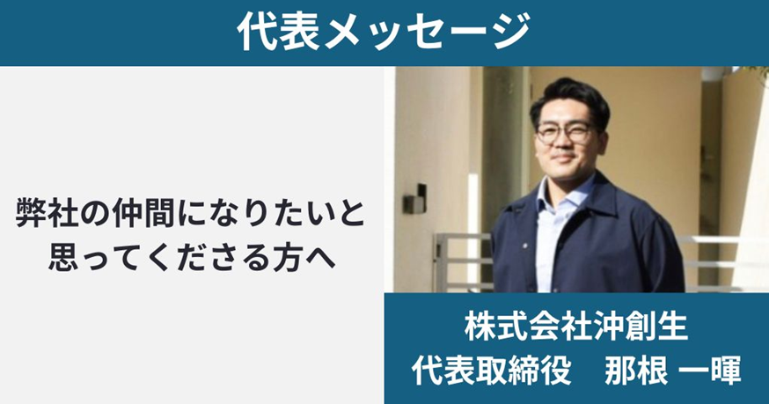
CASE STUDY 04
導入事例
建設会社（防水・塗装）の採用
採用コンテンツ制作
課題
当初の依頼はパンフレット制作。
ヒアリングすると、HPの情報不足による採用のミスマッチが
本当の課題だった。
やったこと
パンフレット制作は中止を提案。
代わりに、求める人物像と代表の想いを伝える記事をHPに掲載。
成果
1週間で新卒1人内定
© U-Writing All Rights Reserved.
17

Slide 18
WORKS
その他の実績
LINE
Meta広告・LP
その他文章・記事
成約率17.12%
1人あたり約14,000円
申し込み数0人→5人
化粧品の販促LINE 友だち登録時シナリオ
講座の集客にMeta広告を活用
コーチングのセミナー文章を改修
257通中44件が成約・単価2,000円
1人あたりの集客単価
集客数
成約率0.11%
1件あたり約6,750円
転載数60→70サイト
ダイエットサプリの販促LINE一斉配信
セールス代行LPのライティング
転職サービスのPR記事を企画
15200通中17件が成約・単価1,000円
Meta広告の運用約54,000円で8件のLINE登録
記事の平均転載数
3日以内で50万円以上
クラウドファンディング(男性向け下着)
3日以内で達成
© U-Writing All Rights Reserved.
18

Slide 19
PRICE
料金一覧：制作代行「カワリミ」
制作代行「カワリミ」
紹介料
契約金額10万円以上が対象
着金確認後にお支払い
単発
5,000円〜
契約金額の10%
広告物の制作・運用を代行
カテゴリー | 各種制作メニュー | 価格（税込）
Web制作 | LP制作・HP制作（Wix／ペライチ／WordPress） | 100,000円〜
Web制作 | LPライティング（構成・原稿・ワイヤー作成） | 80,000円〜
SNS・広告 | 公式LINE構築＋運用（配信代行含む） | 初月50,000円〜／月額30,000円〜
SNS・広告 | Meta広告運用（Facebook／Instagram） | 初期30,000円〜／月額 広告費の20%
紙媒体 | チラシ制作（片面／両面） | 30,000円〜／50,000円〜
その他 | スピーチ原稿／営業資料 | 5,000円〜／50,000円〜
Web制作 | HPライティング | 1ページ 20,000円〜
紙媒体 | パンフレット原稿 | 1ページ 10,000円〜
SNS・広告 | 有料広告用バナー制作（10枚セット） | 30,000円〜
その他 | 動画・メルマガ原稿 | 1本 10,000円〜
※ 価格は税込・目安です。内容やボリュームに応じて事前にお見積りします。「ミチスジ」顧問プラン契約中は20% OFF。
© U-Writing All Rights Reserved.
19
Notes:
制作代行カワリミの料金はこちらです。単発で5,000円から、LPやHPの制作は10万円からです。
今日のお話だと、【○○】が近いと思います。正式な金額は、伺った内容をもとにお見積りしますね。
（紹介を目指す相手には）ご紹介からカワリミの契約につながった場合は、契約金額の10%を紹介料としてお支払いしています。
（全部説明しない。相手に関係する行だけ指差す）

Slide 20
PRICE
料金一覧：集客顧問「ミチスジ」
相談プラン
提案プラン
顧問プラン
1回
14,800円〜
単発
49,800円〜
月額
49,800円〜
最大2時間のZoom相談で、現状の添削と優先順位をご提案
現状分析・競合リサーチをもとに、施策の提案書を作成・プレゼン
月最大4時間のZoom相談、添削、施策の分析・仮説検証。カワリミ20%OFF
添削・監修メニュー
紹介料（顧問プラン）
薬機法ライティング監修（記事・LP）
10,000円〜
毎月、契約金額の20%
LP添削
40,000円〜
HP添削
1ページ 10,000円〜
契約が続く限り、毎月お支払い
着金確認後にお支払い
スピーチ原稿・自己紹介シート添削
5,000円〜
略歴・GAINSシート制作サポート
20,000円〜
※ 価格は税込・目安です。契約の縛りはありません。
© U-Writing All Rights Reserved.
20
Notes:
集客顧問ミチスジは、ご自身で動きたい方の横で道筋を示すサービスです。
まずは1回の相談から、方向性を資料で欲しい方は提案プラン、続けて伴走が必要なら顧問プランと、段階的に使えます。
添削だけのご依頼もできます。
（紹介を目指す相手には）顧問プランは、契約が続く限り、毎月の契約金額の20%を紹介料としてお支払いしています。

Slide 21
REFERRAL
ご紹介のお願い
こんな声を聞いたら、「広告の赤ペン先生」を思い出してください
01
「集客がうまくいかない」
02
「売上を伸ばしたい」「事業を発展させたい」
03
「アピールしているのに、サービスの魅力が伝わらない」
04
「サービスに興味を持ってもらえない」
05
「AIや制作会社に頼んでも、集客につながらない」
「売り方を見直してくれる、広告の赤ペン先生がいるよ」
© U-Writing All Rights Reserved.
21
Notes:
（紹介を目指す場合、または契約の話のあとに）最後に一つ、お願いがあります。
お会いした方から、こんな声を聞いたら私を思い出してください。
そのときは「売り方を見直してくれる、広告の赤ペン先生がいるよ」と紹介していただけると嬉しいです。
お会いした方には、ぜひ「今の悩み」と「今後の目標」を聞いてみてください。そこにヒントがあります。

Slide 22
WHO TO INTRODUCE
ご紹介いただきたい方
お客様として
協業パートナーとして
集客・売上に課題を抱える事業者
お互いに紹介し合える方
● 美容サロン・脱毛サロン・整体院
● 医療クリニック
● 健康食品・健康雑貨・美容機器・化粧品の販売者
● 制作会社・マーケティング会社
● 経営・資金調達・補助金コンサルタント
● 医療・美容機器ディーラー
● 店舗物件メインの不動産仲介
● ビジネスマッチングサービス運営者
● 経営者コミュニティ・シェアサロン運営者
● 税理士・会計士・財務コンサルタント
※ 個人クリエイター（ライター・デザイナー・動画編集者）の方、金融投資・スピリチュアル商材・MLMが主力の方は、ご紹介の対象外とさせてください。
© U-Writing All Rights Reserved.
22
Notes:
特に、美容・健康系で集客や売上に課題を抱えている事業者さんとは相性がいいです。
協業できるパートナーさんとして、特に医療・美容機器ディーラー、店舗物件の不動産仲介、ビジネスマッチングサービス運営者の方とつながりたいです。
（対象外の方は、角が立たないよう「お役に立てる範囲が限られてしまうので」と伝える）

Slide 23
REFERRAL PROGRAM
紹介パートナー制度
集客顧問「ミチスジ」顧問プラン
1
ご紹介・おつなぎ
お困りの方をご紹介ください
20%
契約金額の20%を毎月
契約が続く限り、着金確認後にお支払い
2
商談・ご提案
ヒアリングと提案はすべて私が行います
制作代行「カワリミ」
3
ご契約・業務開始
お客様と直接契約します
10%
契約金額の10%
契約金額10万円以上の場合。着金確認後にお支払い
4
紹介料のお支払い
入金確認後にお支払いします
メリット：自社サービスの付加価値として提案できる／リスクなく新たな収益源になる／専門的な薬機法対応を任せられる
© U-Writing All Rights Reserved.
23

